Slide 1
Уголок нравственно-патриотического воспитания в старшей группе №1 «Пингвиненок»
Подготовили воспитатели
МБДОУ №139 «Катерок»:
Гришечко И.С.
Шабалина Л.Ф.

Slide 2
Цель : Создание условий для воспитания гражданственности и развития патриотического потенциала детей дошкольного возраста, через построение целостного педагогического процесса.

Slide 3
Задачи: - Воспитывать у детей любовь и привязанность к семье, родному дому, малой родине. - Формировать элементарные знания о правах человека, воспитывать высокие нравственные чувства, гуманизм, уважение к традициям других народов. - Закреплять знания о символах государства (герб, флаг, гимн). - Развивать интерес к русским традициям. - Формировать бережное отношение к природе и всему живому. - Расширять знания детей о России, развивать чувство гордости за свою Родину, народ. - Воспитывать уважение к труду. - Расширять представление о городах России.

Slide 4
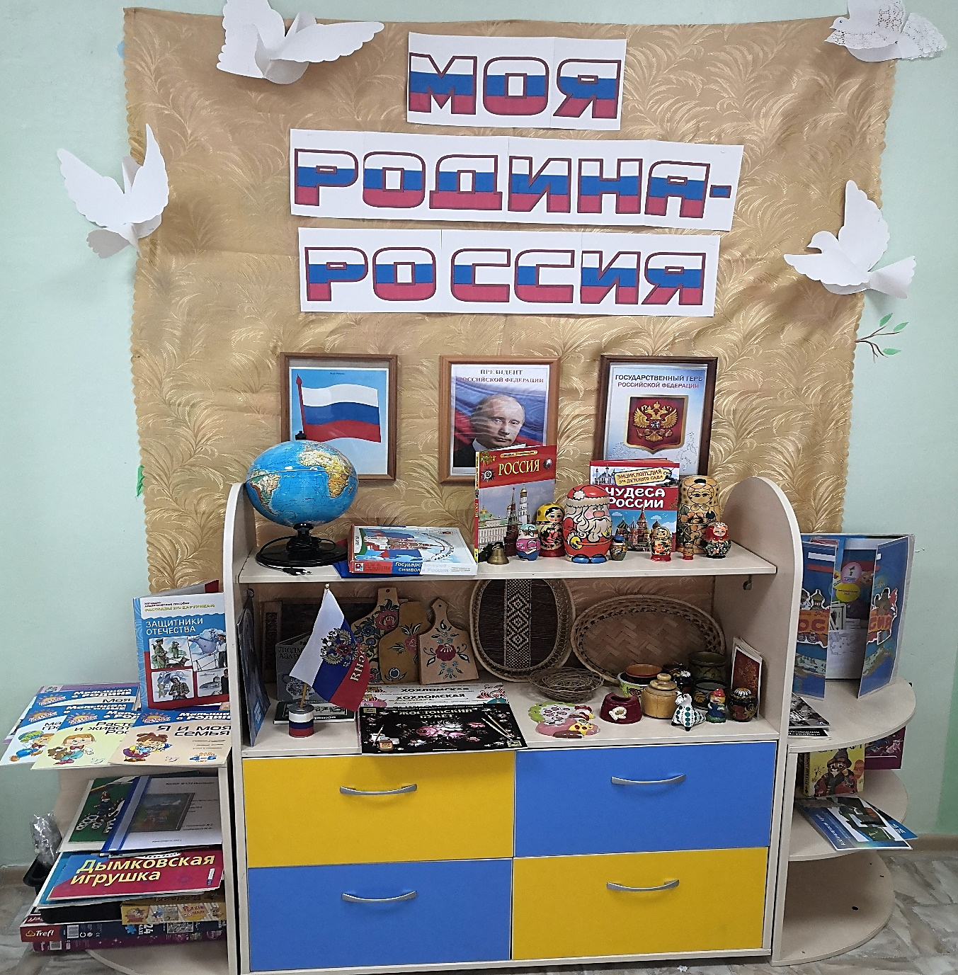

Slide 5
Оснащение: •Государственная символика (флаг, герб, текст гимна). •Портрет президента. •Карта страны, глобус. •Куклы в национальных костюмах. •Альбомы с архитектурными памятниками Красноярского края. •Альбомы: «Мой город», «Наши великие соотечественники», «День Победы». •Иллюстрации с изображением памятников архитектуры, современных зданий родного города. •Книги с русскими народными сказками, потешками, прибаутками.

Slide 6
•Иллюстрации, фотографии с изображением народных и государственных праздников. •Различная познавательная и художественная литература; •Альбомы: «Моя семья», «Наш детский сад», «Мой родной город», Красноярск - мой город». •Иллюстрации с изображением животных наших лесов, природы в разное время года, деревья, цветы, характерные для нашей природы. •Родословные древа детей.

Slide 7
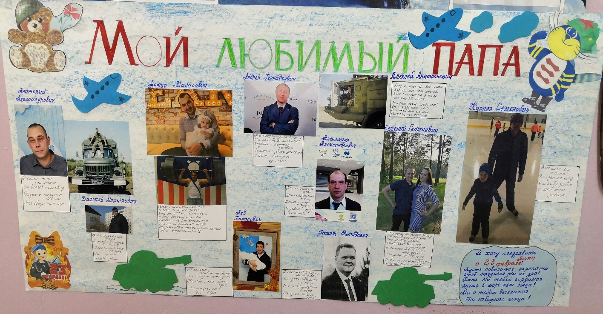

Slide 8
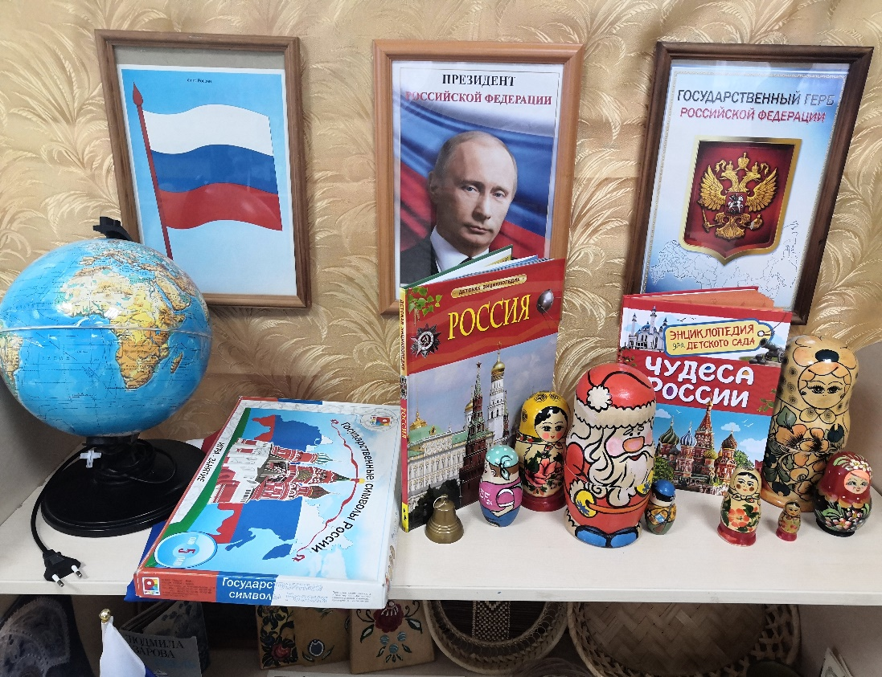
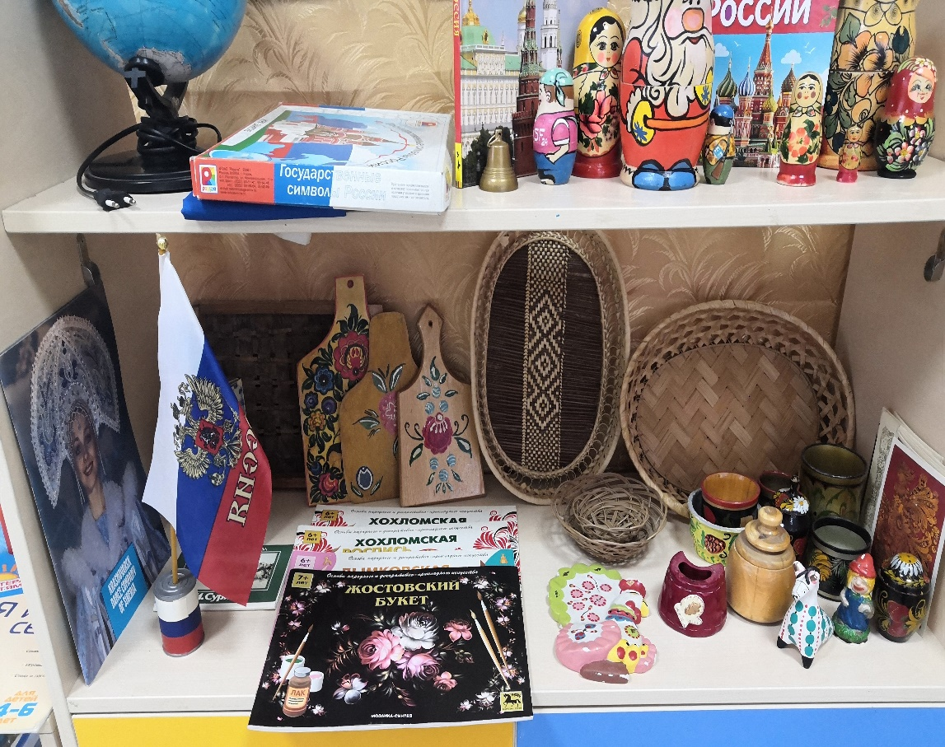
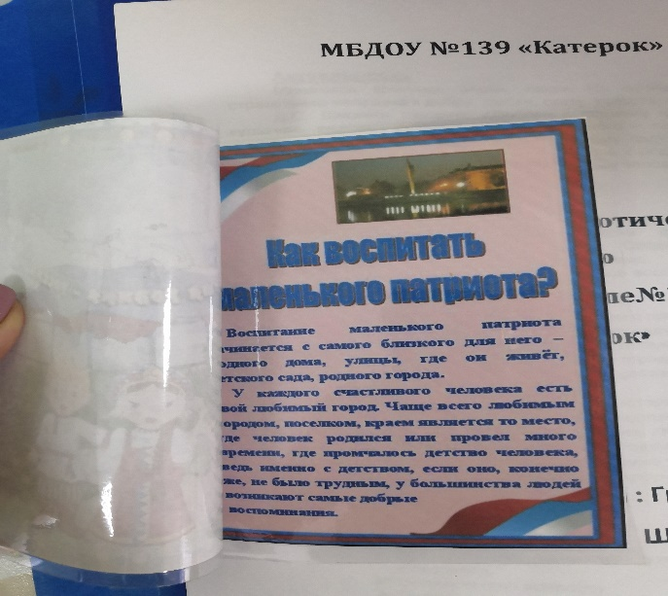

Slide 9
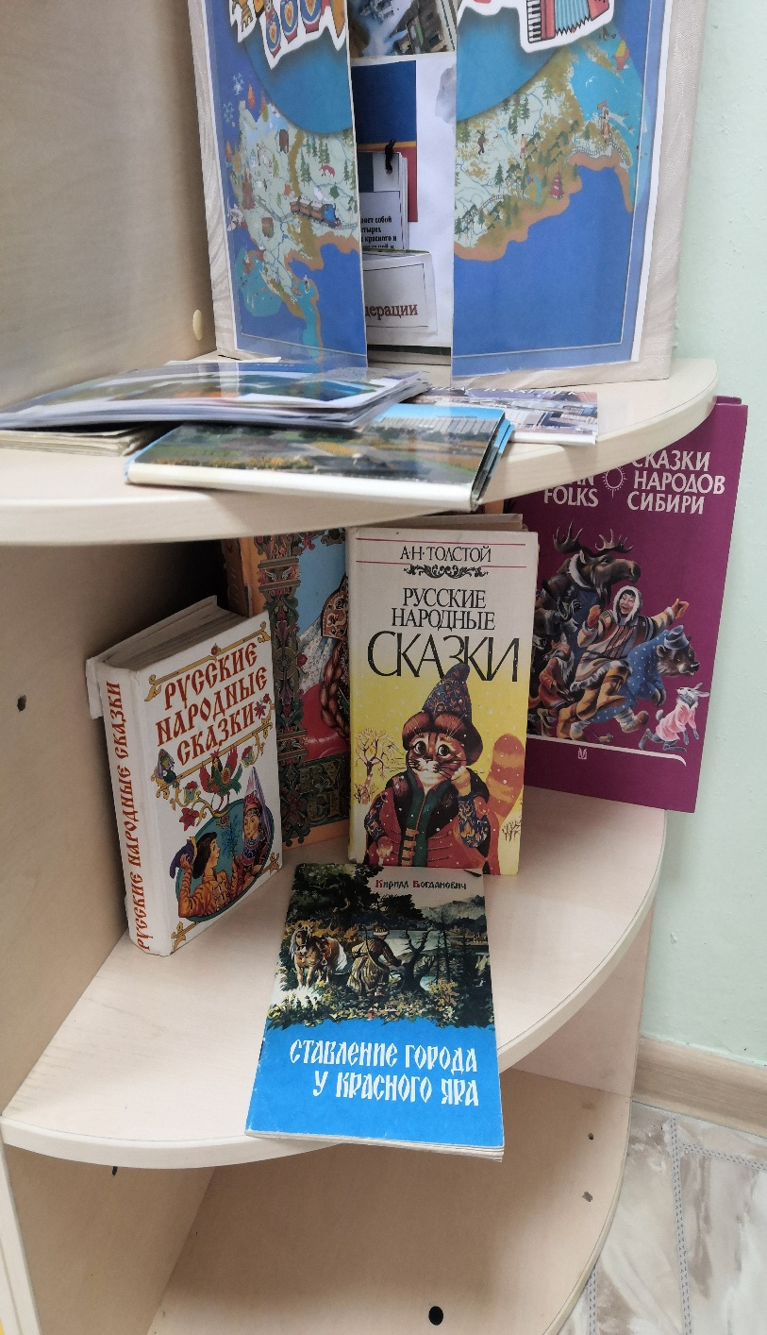
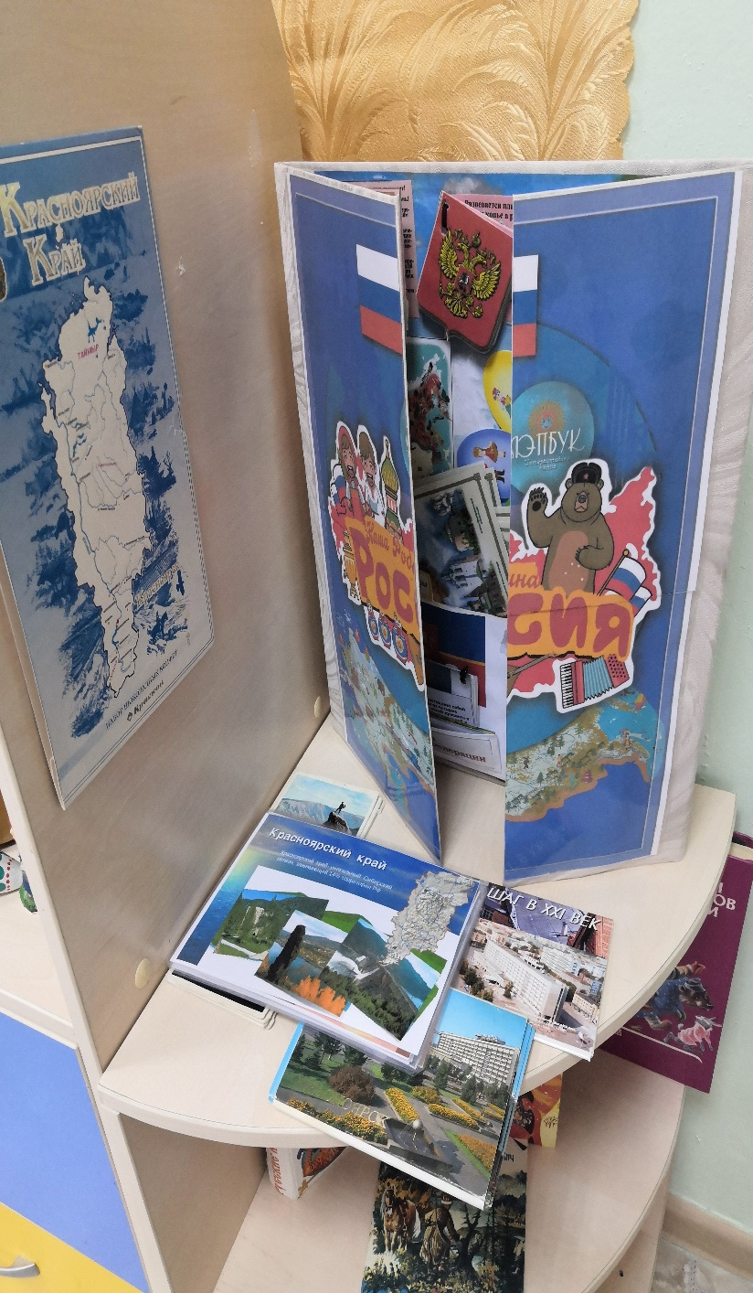
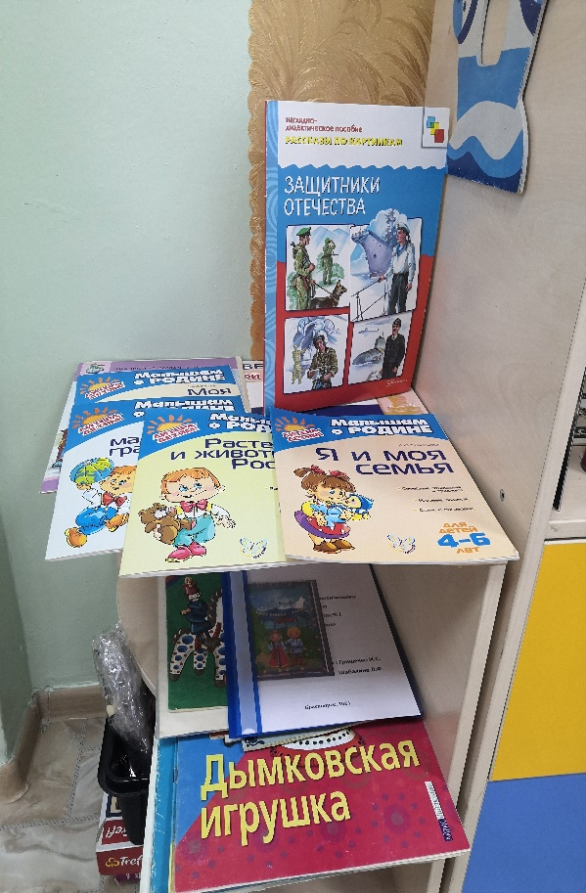

Slide 10
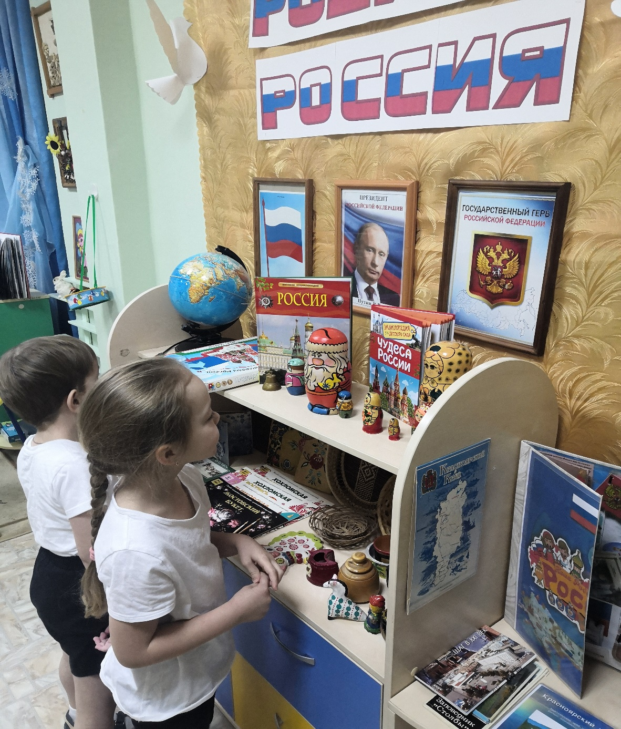
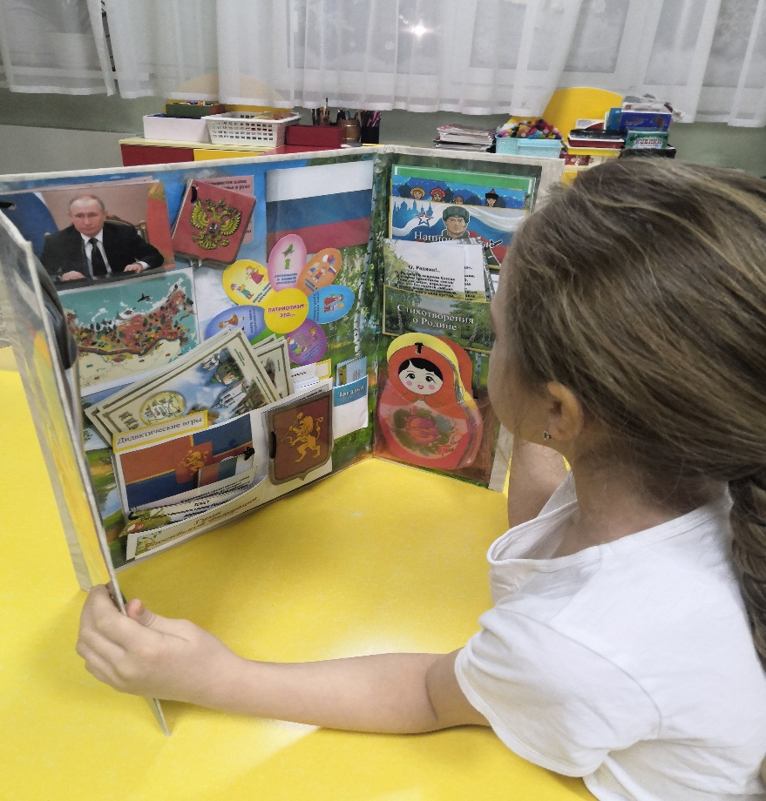

Slide 11
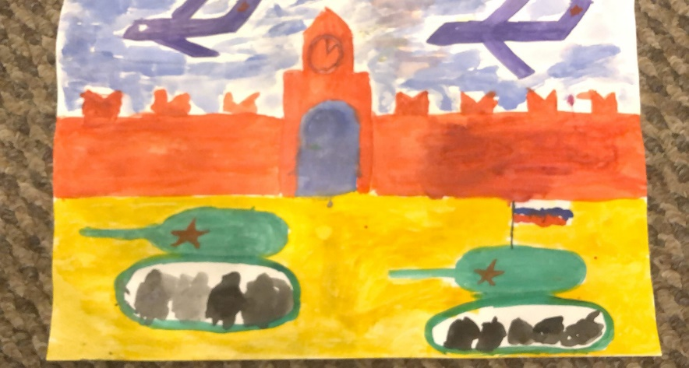
Реализация поставленных задач возможна через все виды деятельности дошкольников: игры, занятия, трудовую деятельность. Чаще всего нравственно -патриотическое воспитание реализуется через тематические мероприятия к праздникам и датам, таким как День Победы, День защитника отечества, День Матери и др.

Slide 12
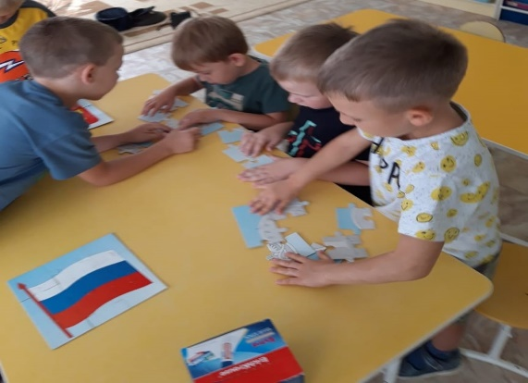
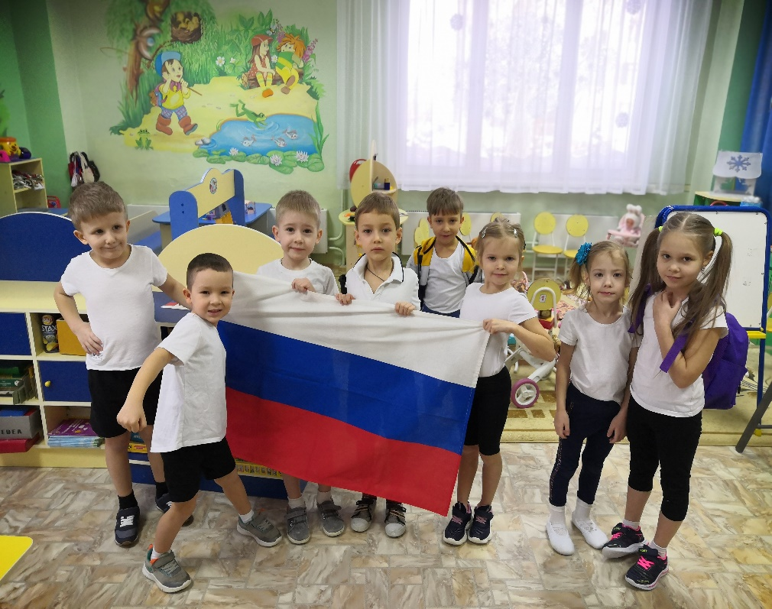
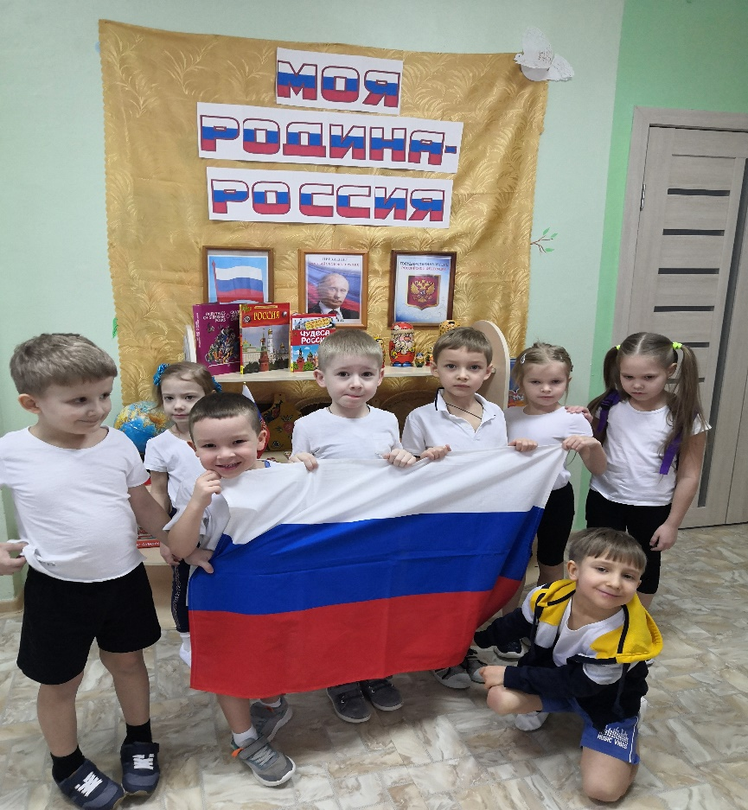
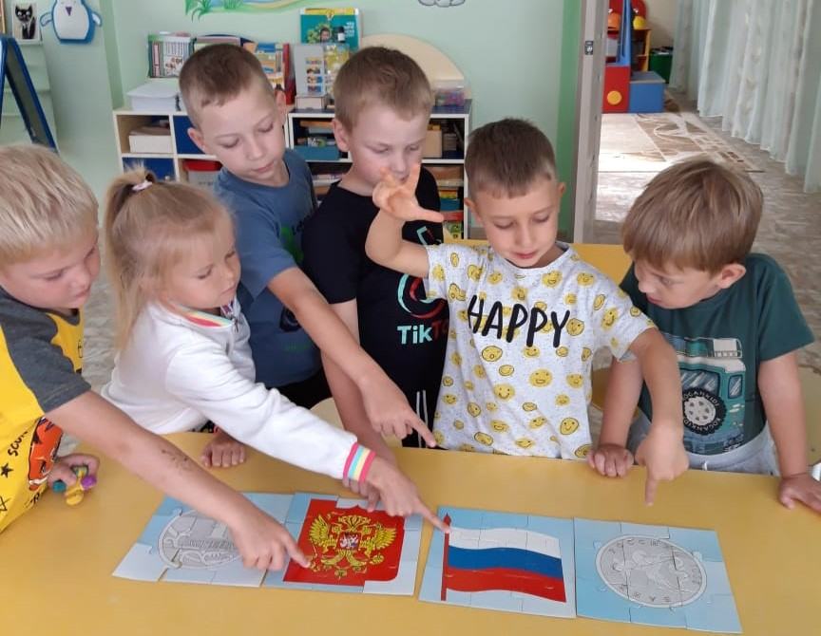

Slide 13
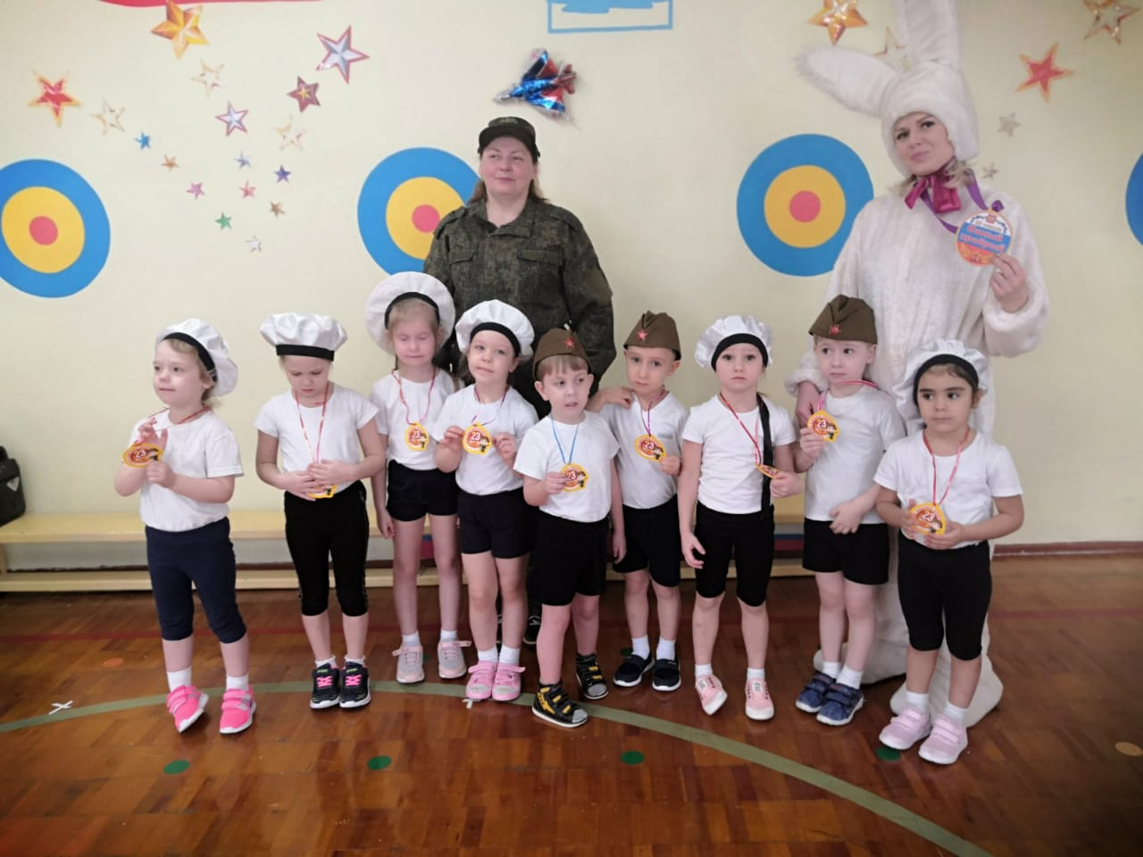
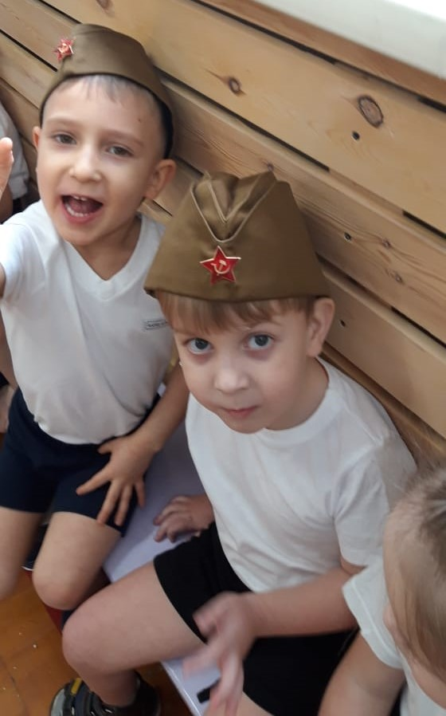
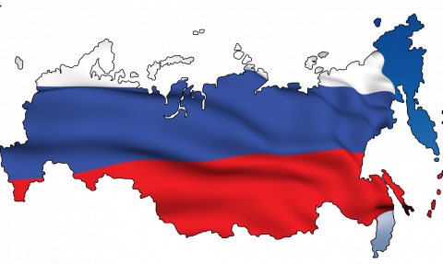

Slide 14
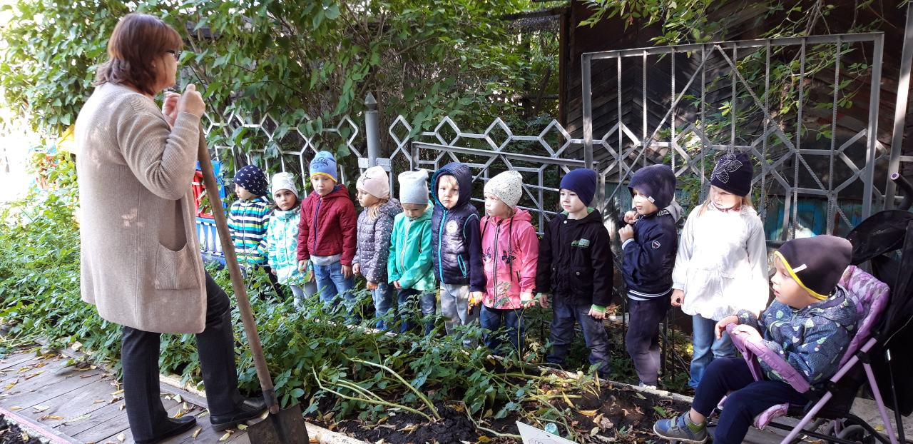
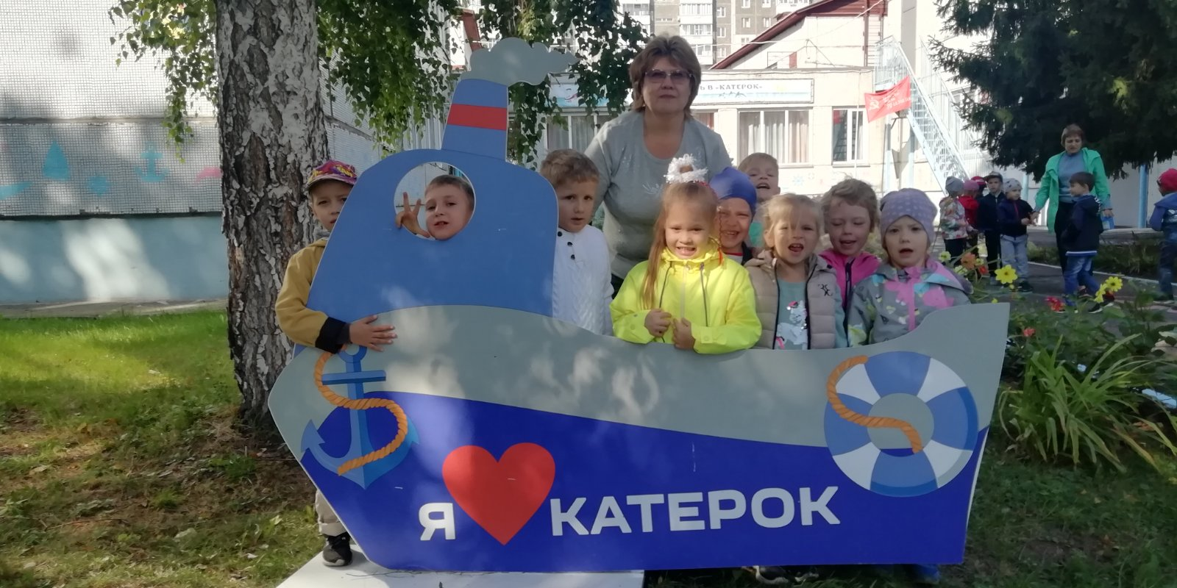

Slide 15
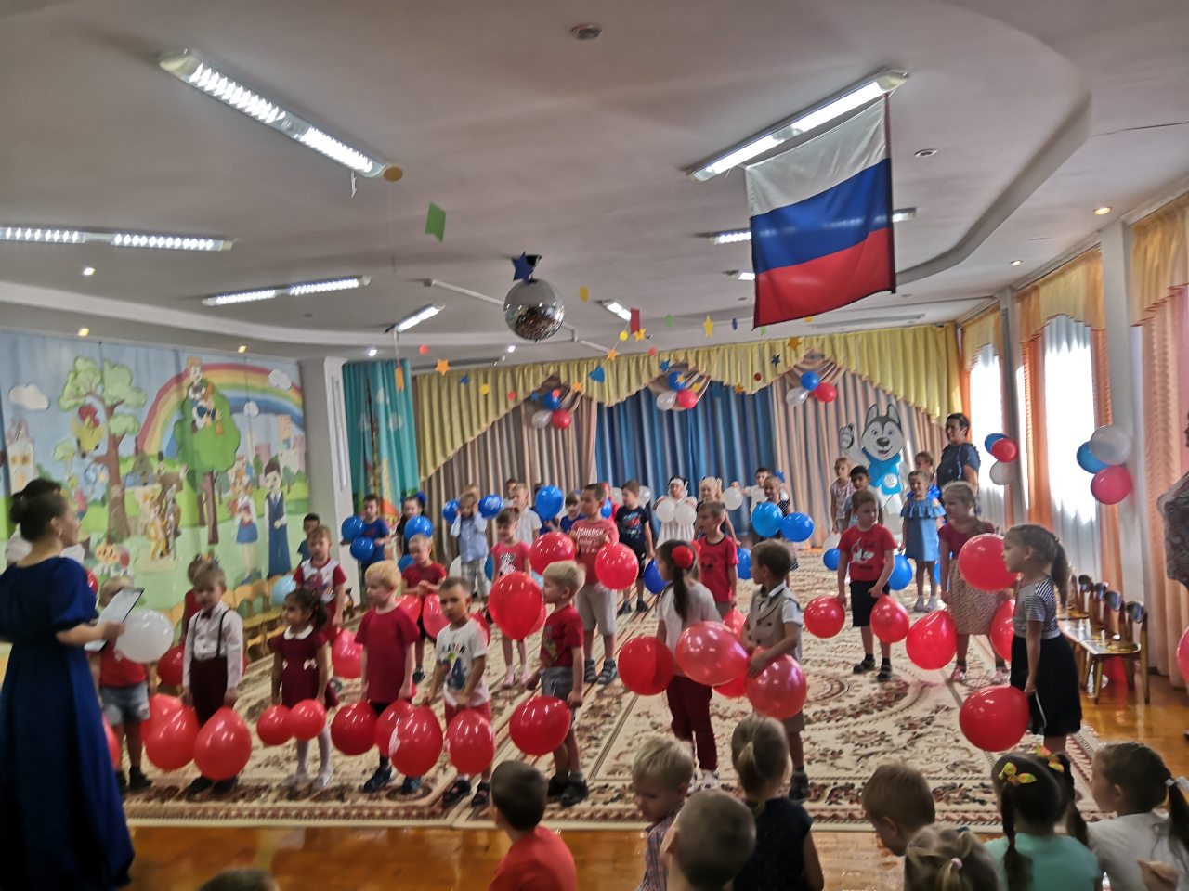
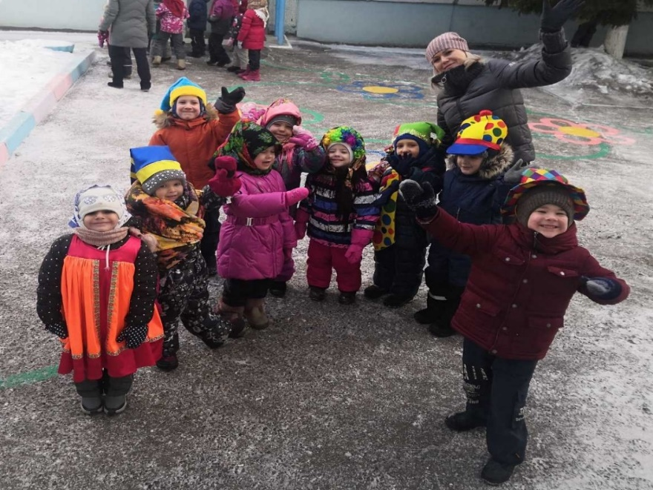
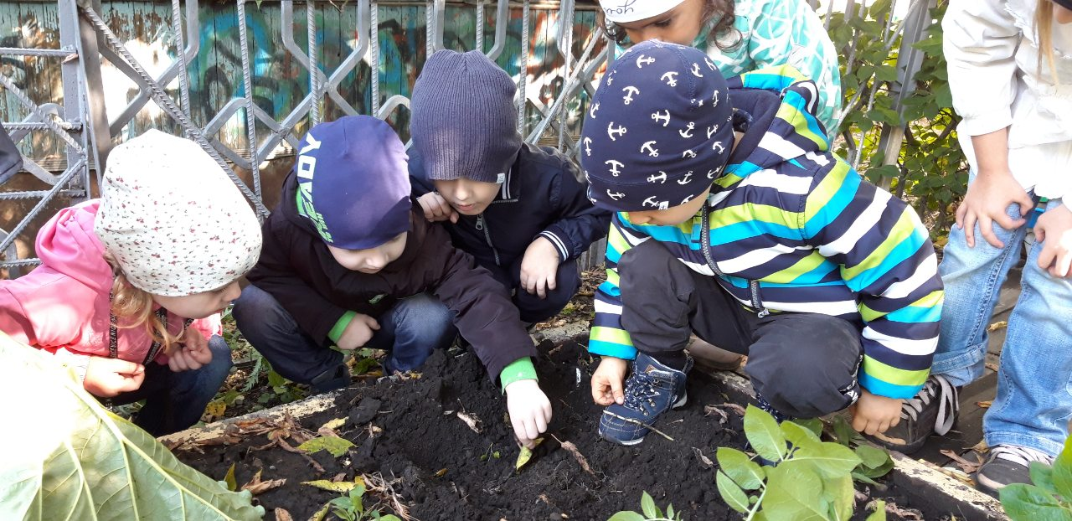
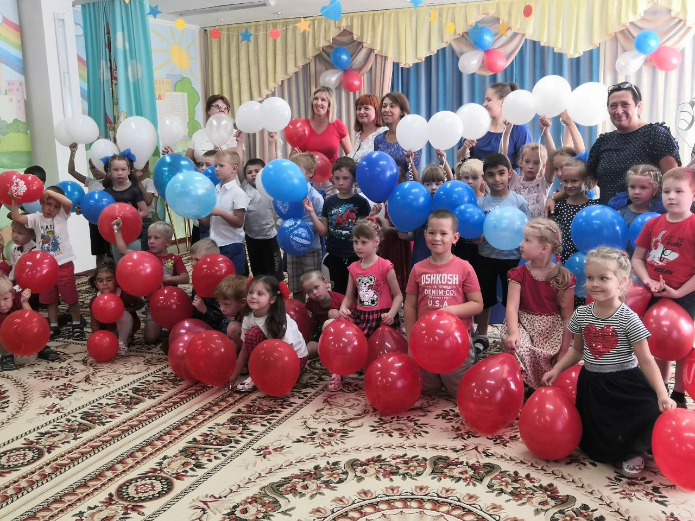

Slide 16
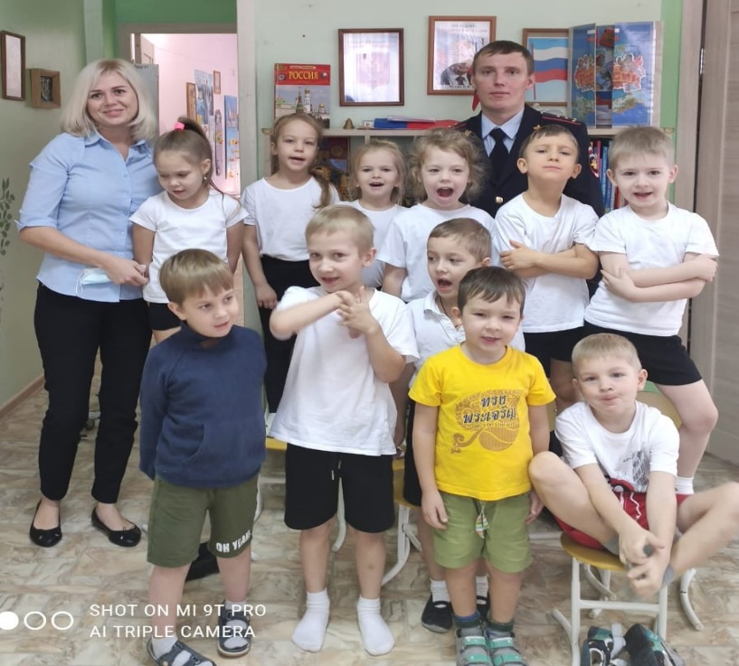
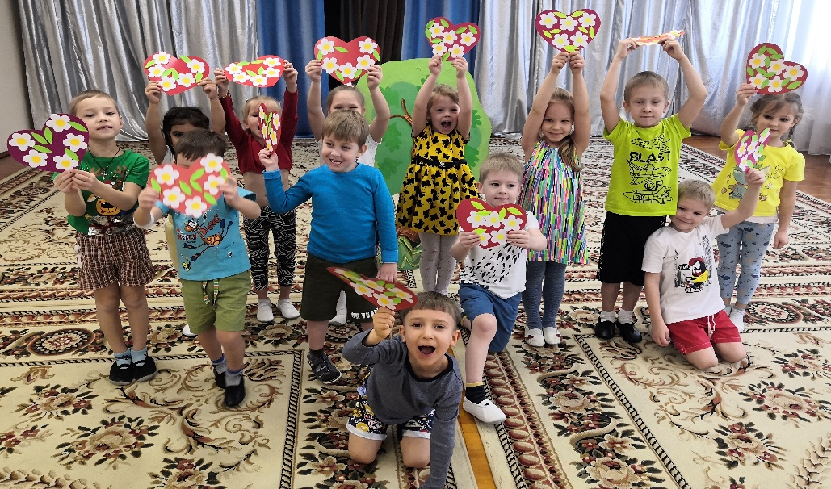
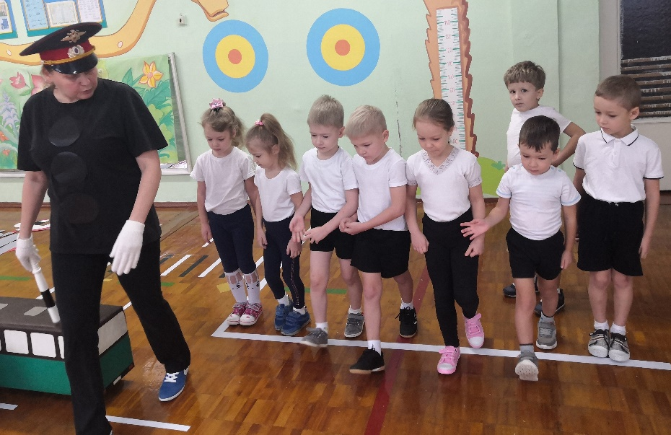

Slide 17
Родина – это город, в котором живет человек, и улица, на которой стоит его дом, и деревце под окном, и пение птички: все это Родина.
Дошкольное детство – важнейший период становления личности человека, когда закладываются нравственные основы гражданских качеств, формируются первые представления детей об окружающем мире, обществе и культуре.

Slide 18
Спасибо за внимание!

